Slide 1
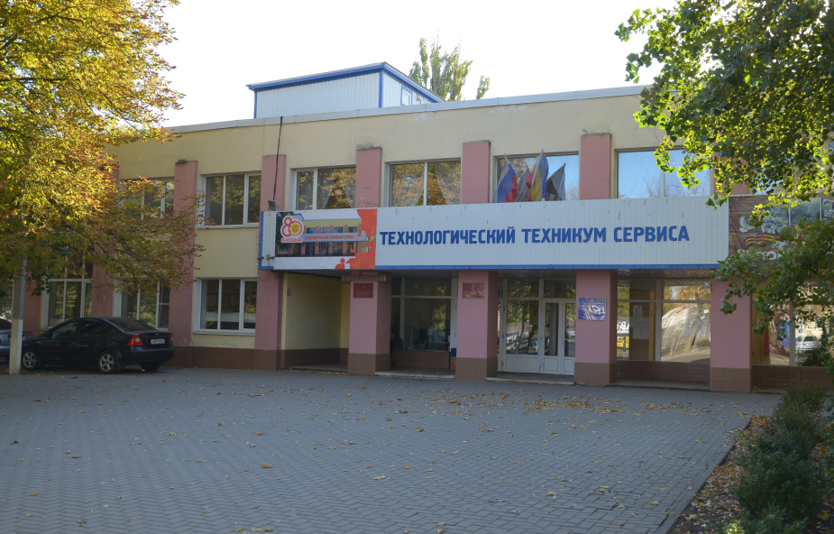





Объявляем набор в группы профессионального обучения и дополнительного профессионального образования
Наименование программ обучения | Срок обучения, месяцев. | Стоимость обучения, рублей. | Квалификация, присваиваемая по окончанию обучения
Мастер маникюра | 1,5 | 14000 | мастер маникюра
Моделирование и дизайн ногтей (повышение квалификации) | 0,5 | 11200 | мастер маникюра с изучением профессионального модуля «Моделирование и дизайн ногтей»
Мастер педикюра | 1,5 | 13400 | мастер педикюра
Портной | 2,5 | 16200 | портной 3, 4 разряда
Швея | 1 | 9000 | швея 3 разряда
Закройщик | 2,5 | 20200 | закройщик 4 разряда
Парикмахер | 2,5 | 19600 | парикмахер 3, 4 разряда
Продавец продовольственных товаров | 1,5 | 11000 | продавец продовольственных товаров
Продавец непродовольственных товаров | 1 | 7800 | продавец непродовольственных товаров
Кассир торгового зала | 1 | 9000 | кассир торгового зала 3 разряда
Оператор электронно-вычислительных и вычислительных машин | 1,5 | 10000 | Оператор электронно-вычислительных и вычислительных машин 2 разряда
Фотограф | 1 | 8500 | Фотограф 2 разряда
Бухгалтерсикй учет (профстандарт (КОД А)) | 2 | 15700 | Бухгалтер (КОД А)
Основы изготовления и дизайн штор | 1 | 6500
Художественная вышивка (основы золотого и жемчужного шитья) | 3 | 7000
Раскрой и изготовление женских сумок | 1 | 12000
Раскрой и изготовление изделий из трикотажа (свитшот, худи) | 0,25 | 6500

